Slide 1
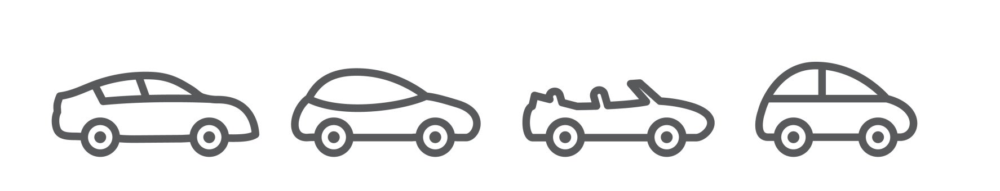
อุปกรณ์ควบคุม
ใบความรู้ที่ 1
และแผงหน้าปัด

Slide 2
เนื้อหา
1. อุปกรณ์ควบคุมและแผงหน้าปัด
2. อุปกรณ์ควบคุมที่คอพวงมาลัย
3. คันสวิตช์ไฟรวม
4. กลุ่มไฟรวม
5. ไฟเตือนต่างๆ
6. อุปกรณ์ควบคุมการขับเคลื่อนรถยนต์
7. อุปกรณ์อื่นๆ
8. เครื่องปรับอากาศ

Slide 3
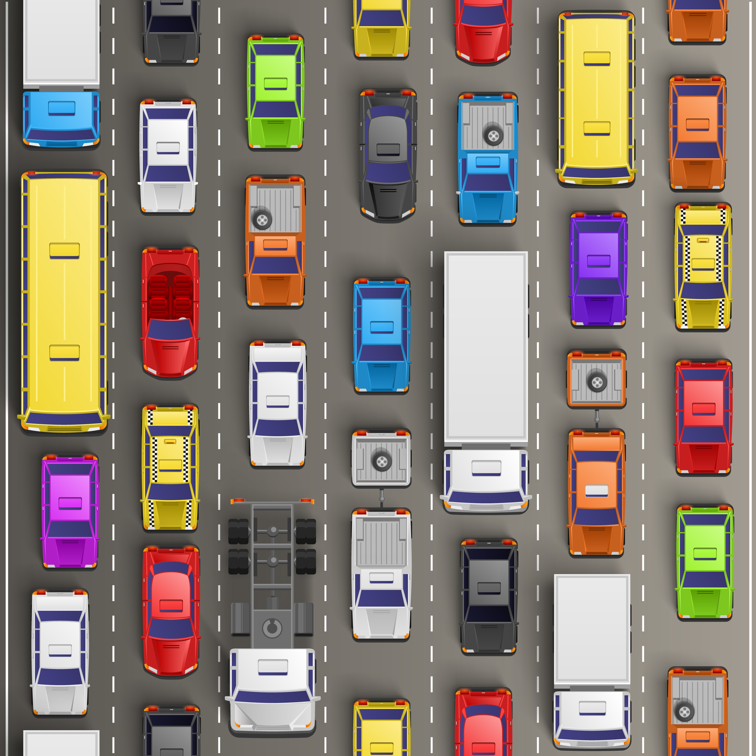
จุดประสงค์การเรียนรู้
1. อธิบายความสำคัญของแผงหน้าปัดและคันบังคับต่างๆ ได้
2. บอกความหมายของสัญญาณไฟเตือนต่างๆ ได้
3. บอกวิธีการใช้และดูแลรักษาอุปกรณ์ต่างๆ เบื้องต้น

Slide 4
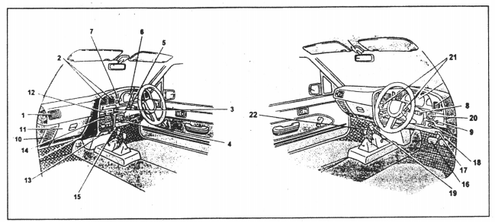
3. นาฬิกาดิจิทัล
1. ช่องระบายอากาศ (หรือช่องแอร์) ด้านข้าง
4. คันเบรกมือ
2. ช่องระบายอากาศ (หรือช่องแอร์) ตรงกลาง
5. สวิตช์ปัดน้ำฝน
อุปกรณ์ควบคุมและแผงหน้าปัด
6. แผงมิเตอร์
8. คันสวิตช์ไฟรวม
10. อุปกรณ์พิเศษ (ลำโพง)
7. สวิตช์สัญญาณฉุกเฉิน
9. สวิตช์ไฟแสงสว่าง
11. ที่เก็บของ

Slide 5
12. อุปกรณ์พิเศษ
14. อุปกรณ์พิเศษ (วิทยุ)
16. คันเหยียบคลัตช์
13. ที่เขี่ยบุหรี่
15. ที่จุดบุหรี่
อุปกรณ์ควบคุมและแผงหน้าปัด
17. คันเหยียบเบรก
20. สวิตช์สตาร์ต
21. พวงมาลัยและปุ่มกดแตร
18. คันเร่ง
19.คันเกียร์
22. รุ่นขับเคลื่อน 4 ล้อ : คันเกียร์สโลว์

Slide 6
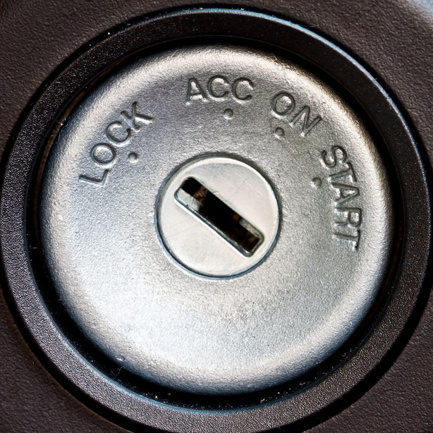
สวิตช์สตาร์ต
LOCK : สามารถสอดกุญแจเข้าหรือดึงออกในตำแหน่งนี้เท่านั้น
OFF : ตำแหน่งที่ใช้ในการดับเครื่องยนต์
ACC : ตำแหน่งเปิดไฟป้อนวงจรเครื่องอำนวยความสะดวก (เครื่องยนต์จะไม่ติด)
ON : ตำแหน่งที่เครื่องยนต์และอุปกรณ์ต่างๆ พร้อมทำงาน กุญแจต้องอยู่ตำแหน่งนี้ขณะเครื่องยนต์กำลังเดิน
START : บิดลูกกุญแจมาตำแหน่งนี้เมื่อต้องการสตาร์ตเครื่องยนต์

Slide 7
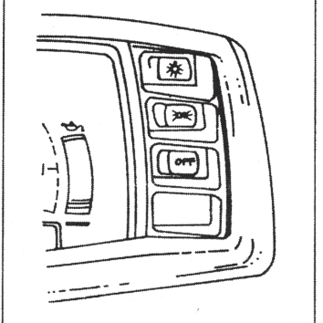
สวิตช์ไฟแสงสว่าง
ปุ่มบน : เปิดไฟใหญ่ ไฟท้าย ไฟหรี่ด้านข้าง ไฟจอด ไฟส่องป้ายทะเบียน ไฟส่องหน้าปัด
ปุ่มกลาง : เปิดไฟจอด (ไฟต่ำจะติดอัตโนมัติขณะเครื่องยนต์เดิน)
ปุ่มล่าง : ปิดไฟที่เปิดไว้โดยปุ่มบนหรือปุ่มกลาง

Slide 8
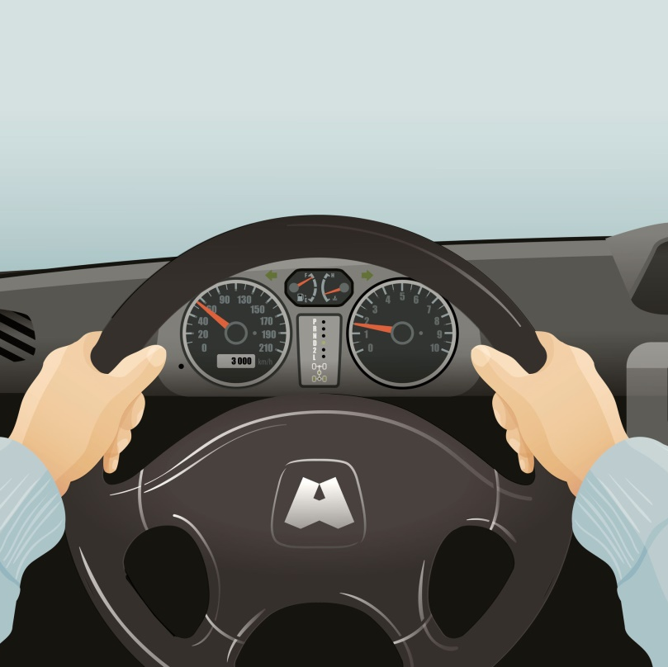
อุปกรณ์ควบคุมที่คอพวงมาลัย
พวงมาลัยและปุ่มกดแตร
พวงมาลัยทำหน้าที่ควบคุมการเคลื่อนที่ของล้อหน้า เพื่อให้รถเลี้ยวไปในทิศทางที่ต้องการ โดยมีปุ่มกดแตรอยู่ตรงการ

Slide 9
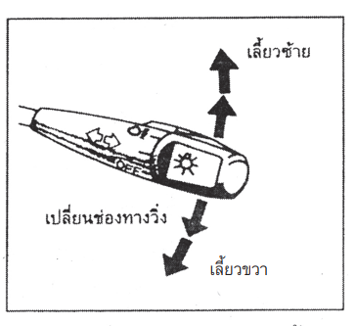
สวิตช์ไฟรวม
สวิตช์ไฟเลี้ยว
ผู้ขับขี่โยกคันสวิตช์ไปทางด้านที่ต้องการเลี้ยว ไฟเลี้ยวและไฟเตือนไฟเลี้ยวจะกะพริบ และจะกลับสู่ตำแหน่งปิดโดยอัตโนมัติ เมื่อพวงมาลัยกลับมาสู่ตำแหน่งวิ่งทางตรง

Slide 10
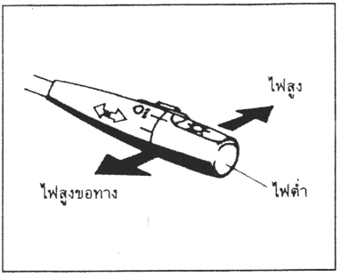
สวิตช์ไฟสูง-ต่ำ
เมื่อผู้ขับขี่ยกคันสวิตช์เข้าหาพวงมาลัยหรือกดลง ไฟใหญ่จะเปลี่ยนจะไฟสูงเป็นไฟต่ำหรือไฟต่ำเป็นไฟสูง
สวิตช์ไฟขอทาง
ไฟสูงจะติดแล้วดับ เมื่อยกคันสวิตช์ไฟรวมเข้าหาพวงมาลัยแล้วปล่อยมือ สามารถทำสลับกันหลายๆ ครั้ง แสดงถึงการขอทาง

Slide 11
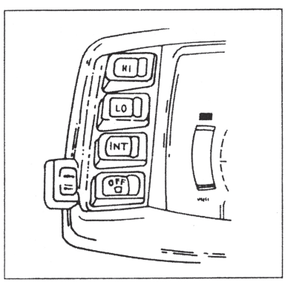
สวิตช์ที่ปัดน้ำฝนและสวิตช์ฉีดน้ำล้างกระจก
การเปิดสวิตช์ที่ปัดน้ำฝน กุญแจสตาร์ตต้องอยู่ในตำแหน่ง ON
ช่วงการทำงานของสวิตช์ที่ปัดน้ำฝน
LO : เปิดให้ปัดช้า
HI : เปิดให้ปัดเร็ว
OFF : ที่ปัดน้ำฝนหยุดทำงาน
INT : ที่ปัดน้ำฝนทำงานเป็นจังหวะ นาน 3 หรือ 4 วินาที
2. สวิตช์ฉีดน้ำล้างกระจก
กดปุ่มที่อยู่ใกล้สวิตช์ที่ปัดน้ำฝน
อย่าใช้ขณะกระจกแห้ง
เติมเฉพาะน้ำสะอาด
ไม่ควรเติมผงซักฟอก

Slide 12
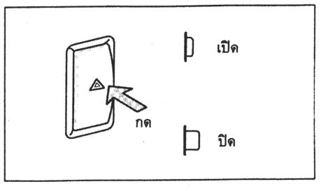
สวิตช์สัญญาณฉุกเฉิน
กดปุ่มสวิตช์ที่คอพวงมาลัย ไฟเลี้ยวทุกดวงและไฟเตือนที่แผงหน้าปัดจะกะพริบพร้อมกัน โดยสัญญาณไฟนี้จะแจ้งให้ผู้ใช้รถยนต์คันอื่นทราบว่ารถของเราเกิดเหตุฉุกเฉิน

Slide 13
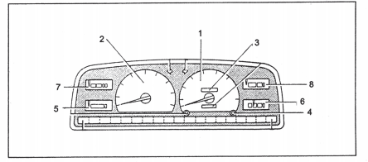
กลุ่มเครื่องวัด
มาตรวัดจะทำงาน กุญแจสตาร์ตต้องอยู่ในตำแหน่ง ON
1. มิเตอร์ความเร็ว
5. เกจอุณหภูมิน้ำหล่อเย็น (เกจความร้อน)
2. มิเตอร์วัดรอบหมุนเครื่องยนต์
6. เกจน้ำมันเชื้อเพลิง
3. มิเตอร์ระยะทาง
7. เกจวัดแรงดันน้ำมันเครื่อง
4. มิเตอร์เดินทางและปุ่มปรับตั้ง
8. โวลต์มิเตอร์

Slide 14
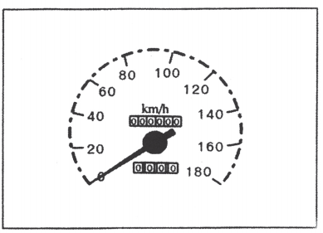
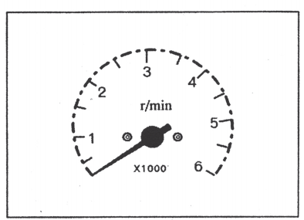
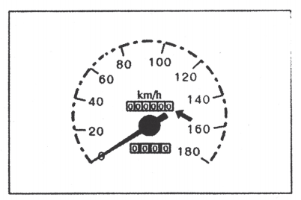
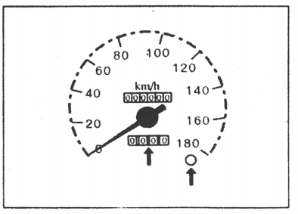
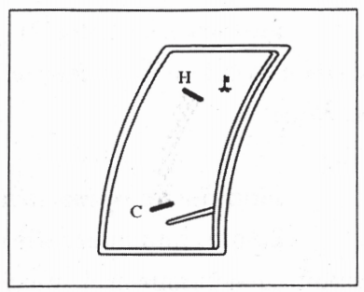
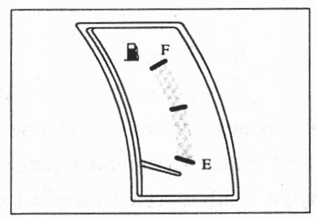
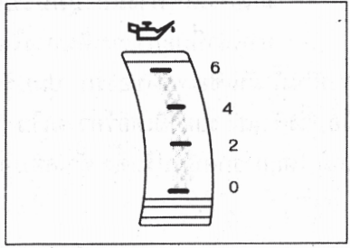
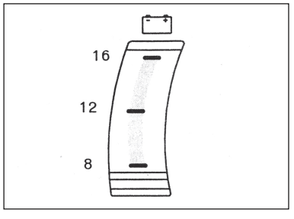
1. มิเตอร์ความเร็ว
2. มิเตอร์วัดรอบหมุนเครื่องยนต์
3. มิเตอร์ระยะทาง
4. มิเตอร์เดินทางและปุ่มปรับตั้ง
5. เกจอุณหภูมิน้ำหล่อเย็น (เกจความร้อน)
6. เกจน้ำมันเชื้อเพลิง
7. เกจวัดแรงดันน้ำมันเครื่อง
8. โวลต์มิเตอร์

Slide 15
ไฟเตือนต่างๆ
◆ ไฟเตือนไฟเลี้ยว
เมื่อเปิดสวิตช์ไฟเลี้ยว หรือสวิตช์ไฟสัญญาณฉุกเฉินไฟเตือนที่แผงหน้าปัดจะกระพริบพร้อมกับไฟเลี้ยวนอกหัวเก๋งเพื่อบอกทิศทางการเลี้ยวรถ
◆ ไฟเตือนไฟสูง
จะติดเมื่อเปิดไฟสูงเท่านั้น

Slide 16
◆ ไฟเตือนความดันน้ำมันเครื่อง
จะติดเมื่อบิดลูกกุญแจสตาร์ต มาที่ตำแหน่ง ON ก่อนสตาร์ตเครื่องยนต์และจะดับภายหลังติดเครื่องยนต์แล้ว
 ถ้าไฟเตือนขณะขับรถ แสดงว่าความดันน้ำมันเครื่องอยู่ในระดับอันตราย ควรจอดรถและดับเครื่องทันที
 อย่าเดินเครื่องต่อไป เมื่อไฟเตือนนี้ติด

Slide 17
◆ ไฟเตือนระดับน้ำในกรองตักน้ำ (หม้อแยกน้ำ) ของระบบน้ำมันเชื้อเพลิง
จะติดเมื่อระดับน้ำในกรองตักน้ำของระบบน้ำมันเชื้อเพลิงสูงถึงระดับอันตราย ถ้าไฟเตือนนี้ติดขึ้นมา จำเป็นต้องถ่ายน้ำมันออกจากกรอกตักน้ำทันที
◆ ไฟเตือนขับ 4 ล้อ
จะพบในรถยนต์ที่ขับเคลื่อน 4 ล้อ จะติดเมื่อโยกคันเกียร์ไปที่ตำแหน่ง 4Hหรือ4L

Slide 18
◆ ไฟเตือนไฟชาร์จ
จะติดเมื่อบิดลูกกุญแจสตาร์ตมาที่ตำแหน่ง ON จะดับเองภายหลังติดเครื่องยนต์แล้ว
 ในขณะขับรถ ถ้าไฟเตือนนี้ติดแสดงว่าหมดประจุไฟ จำเป็นต้องปิดเครื่องใช้ไฟฟ้าทั้งหมด และนำรถเข้าซ่อม

Slide 19
◆ ไฟเตือนระบบเบรกจะติดเมื่อดึงคันเบรกมือ
ในขณะที่สวิตช์สตาร์ตอยู่ตำแหน่ง ON เมื่อปลดเบรกมือแล้วไฟจะดับ อย่าขับรถโดยไม่ปลดเบรกมือ
 ต้องดึงคันเบรกให้สุดทุกครั้งที่ใช้เบรกมือ
 สำหรับรถดีเซล ไตจะติดเมื่อสวิตช์สตาร์ตอยู่ในตำแหน่งON
 ถ้าไฟเตือนระบบ

Slide 20
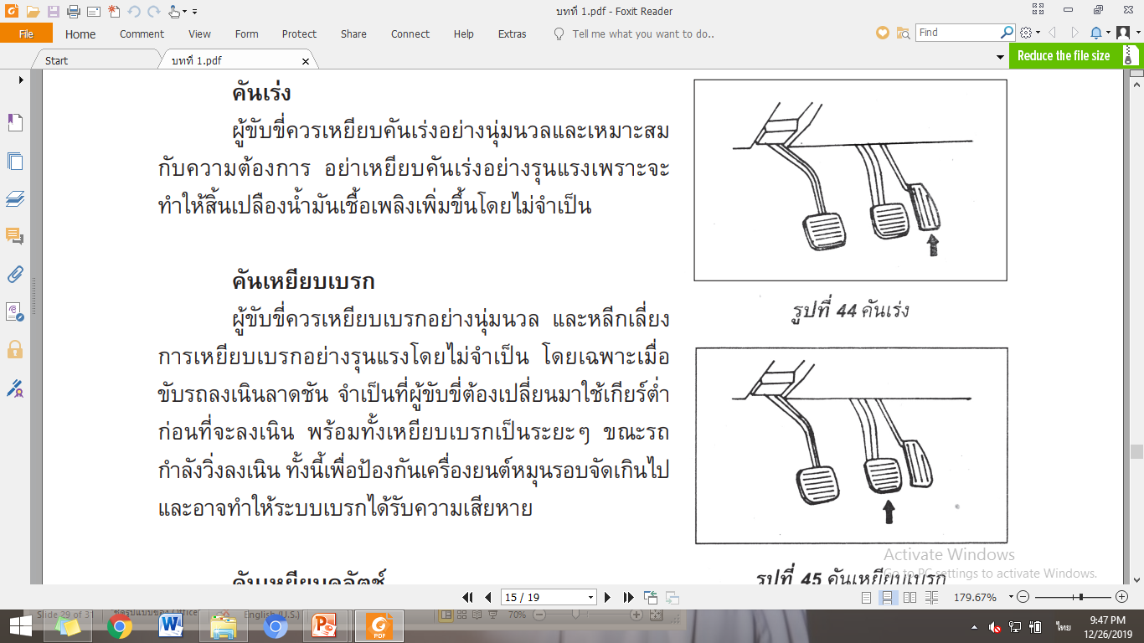
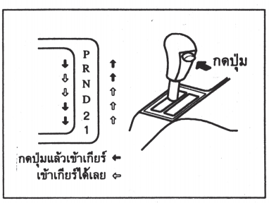
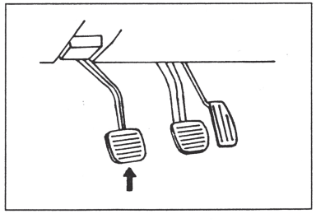
คันเกียร์ (เกียร์อัตโนมัติ)
คันเร่ง
อุปกรณ์ควบคุม
การขับเคลื่อนรถยนต์
คันเหยียบเบรก
คันเหยียบคลัตช์

Slide 21
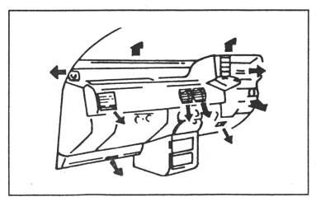
อุปกรณ์อื่นๆ
ช่องระบายอากาศ (หรือช่องแอร์) ต่างๆ รถยนต์โดยทั่วไป ตรงกลางแผงหน้าปัดจะมีช่องระบายอากาศ (หรือช่องแอร์) 1 คู่
ไฟแสงสว่างหัวเก๋ง เปิดปิดได้โดยไม่ต้องคำนึงว่าสวิตช์สตาร์ตจะอยู่ที่ตำแหน่งใด

Slide 22
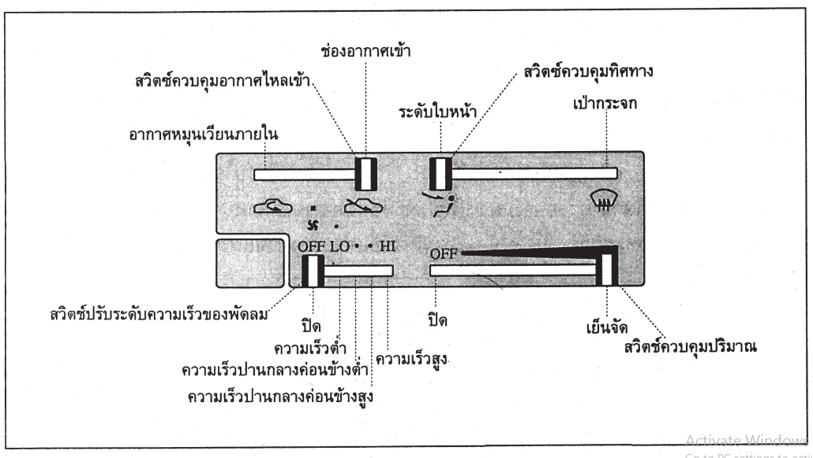
เครื่องปรับอากาศ
เครื่องปรับอากาศจะประกอบด้วยสวิตช์ที่สำคัญ คือ

